Slide 1
Исполнительное агентство по поддержке малых и средних предприятий
Твой надёжный партнёр
в Болгарии

Slide 2
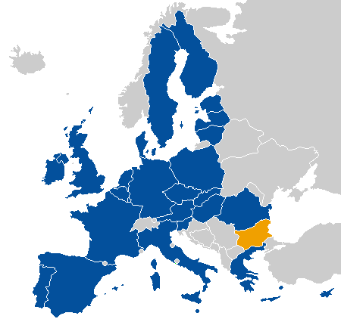
Болгария
общие сведения
Площадь: 110,910 кв.м.
Столица: София
Крупные города: Пловдив, Варна, Бургас, Русе, Стара Загора, Плевен, Велико Тырново
Основные отрасли экономики: машиностроение и оборудование, цветные металлы, химическая промышленность, производство изделий из каучука и пластмассы, пищевая промышленность, текстиль, напитки и табачные изделия
Валюта: лев (BGN)
Население (2012): 7.038 млн. чел.
Член ЕС с 2007 г.
Форма государственного правления: парламентская демократия
Последние парламентские выборы: май 2013 г.

Slide 3
Основные торговые партнёры Болгарии
(2012)
Партнеры по экспорту
Германия 10 %
Партнеры по импорту
Россия 21 %
Германия 11 %
Италия 7 %
Румыния 7 %
Турция 10 %
Румыния 8 %
Италия 8 %

Slide 4
Импорт по группам товаров
Импорт 2012
Источник: Министерство экономики и энергетики

Slide 5
Экспорт по группам товаров
Экспорт 2012
Источник: Министерство экономики и энергетики

Slide 6
Двусторонние экономические отношения
Болгария - Россия

Slide 7
Торговый оборот
Болгария - Россия
Экспорт | /%/ | Импорт | /%/
Медикаменты | 69 | Сырая нефть | 69,0
Автомобильные запасные части | 17,8 | Природный газ | 17,8
Подъемники, лебедки, рычаги | 6,1 | Нефтяные масла | 6,1
Арматурные изделия | 1,5 | Автомотрисы и моторные платформы | 1,5
Холодильники, морозильные камеры и др. оборудование | 1,1 | Необработанный алюминий | 1,1
Вино | 1 | Каменный уголь | 1,0
Части для подъемных машин | 0,4 | Рафинированная медь и медные сплавы | 0,4
Нефтяные масла | 0,3 | Медная руда и концентраты | 0,3
Снабжение для морских судов и самолетов | 0,2 | Газетная бумага | 0,2
Электрические аккумуляторы | 0,2 | Удобрения, содержащие 2 или 3 питательных элемента | 0,2

Slide 8
Исполнительное агентство по поддержке
малых и средних предприятий Болгарии
Государственная структура при Министерстве экономики и энергетики Республики Болгария, созданная в 2004 г.
Миссия ИАПМСП:
Координирующий орган между бизнесом, госадминистрацией и НПО.
Партнëр предпринимателей по успешному продвижению бизнеса и развитию конкурентоспособности.

Slide 9
Функции ИАПМСП
Стимулирование инновационного и технического развития МСП
Участие в международных сетях
Содействие развитию умений торгового предпринимательства и поддержка интернационализации МСП
Сотрудничество с НПО

Slide 10
Информационные и консультантские услуги
Предоставление специальной маркетинговой и аналитической информации:
по отраслевым секторам и продуктовым группам
о целевых международных рынках
о каналах дистрибуции
о специфических законодательных и нормативных требованиях

Slide 11
Национальный експортный портал
www.export.government.bg
База данных болгарских компаний с экспортным потенциалом
Доступ к информации и услугам
Установление бизнес контактов
Исследования рынков, экономические анализы и доклады
Актуальная торговая и рыночная информация Служб по торгово-экономическим вопросам за рубежом
Экспортные стратегии для приоритетных секторов экономики
Информация о фондах и финансовых инструментах
/

Slide 12
Семинары и обучительные тренинги для малых и средних предприятий
Вводные семинары – повышение знаний и умений болгарских предпринимателей по продвижению товаров на международные рынки
Информационные семинары – использование существующих инструментов, направленных на содействие развитию экспорта, предоставляемых госструктурами
Специализированные семинары - предоставление конкретной информации по промотированию экспорта в приоритетных отраслевых секторах

Slide 13
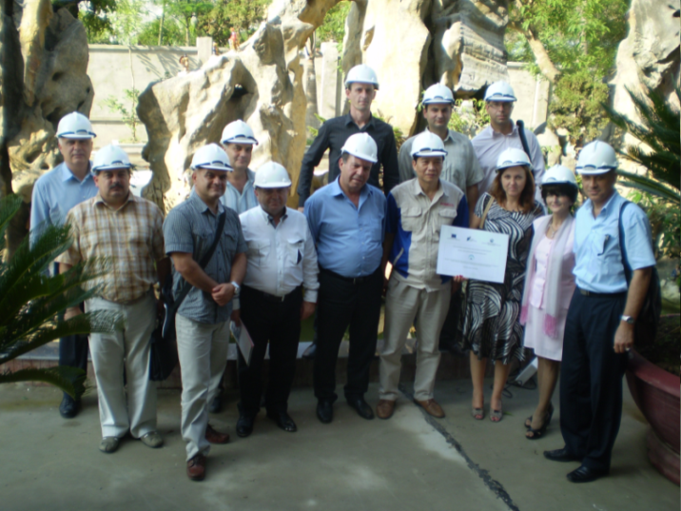
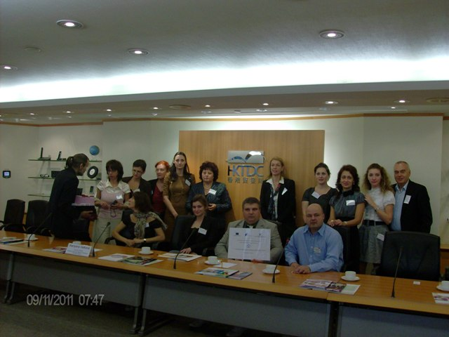
Проведение торговых миссий и
B2B форумов в Болгарии и за рубежом
Организация
торговых миссий в страны ЕС
торговых миссий в третьи страны
Международных форумов в Болгарии
Оказание поддержки участникам:
оплата транспортных расходов
оплата гостиничных расходов
логистика на месте
содействие установлению бизнес контактов, поиск отраслевых партнеров

Slide 14
Организация
промоциональных событий
Организация национальных стендов и экспозиций на Международных выставках.
Оказание поддержки участникам:
аренда выставочных площадей
конструкция стендов
обеспечение необходимым оборудованием
издание рекламных каталогов
оплата регистрационных взносов
событийный менеджмент

Slide 15
Национальный инновационный фонд
Основные цели:
стимулирование научно-исследовательской деятельности в болгарских предприятиях и поддержка сотрудничества между бизнесом и наукой
содействие развитию исследовательских проектов, анализ их технической осуществимости и возможностей внедрения в производстве
получение новых или усовершенствованных продуктов, процессов или услуг, повышение экономической эффективности

Slide 16
Поддержка кластерного развития
Проект “Более интеллигентные кластерные политики в Юго-Восточной Европе“
www.clusterpolisee.eu
Инновации, научно-техническая деятельность, осуществляемая путем выполнения научных исследований и разработок
Устойчивое развитие посредством кластерного развития
Международное кластерное сотрудничество и участие в сетях
Усовершенствование финансовой рамки (кластерное финансирование)
Кластер и региональная специализация
Новые умения и содействие росту занятости

Slide 17
Благодарим за внимание!
Исполнительное агентство по поддержке малых и средних предприятий
Болгария, София 1000, ул. Леге № 2-4
Тел.: + 359 (0) 2 940 79 40, Факс: + 359 (0) 2 940 79 93
www.sme.government.bg
е-mail: office@sme.government.bg

